Slide 1

自然辩证法概论
科学观与科学方法论

Slide 2
本篇主要知识点
第一节 科学及科学事实的获取方式
第二节 科学思维方法
第三节 科学发展的模式及动力
第二篇 科学观与科学方法论

Slide 3

第一节 科学及科学事实的获取方式
一、对科学的理解
二、常识科学观
三、观察实验中的认识论问题

Slide 4
调查、思考
“科学” 究竟是什么？
第二篇 科学观与科学方法论

Slide 5
“科学”的由来
希腊文：将知识（επστημη）一词引申为 “科学”的涵义。
中国古代“四书”中的《大学》用“格物致知”来表述科学 。
在中国的广泛传播：1893年，康有为引进并使用了日文中的汉字“科学”（分科之学），科学启蒙大师严复在翻译《天演论》等科学著作时，也用了“科学”二字来表science。
第二篇 科学观与科学方法论

Slide 6
传统上对科学的理解
科学science基本上是指自然科学natural science，它是关于自然的系统化的知识。
典型的自然科学有：
物理学、化学、生物学、地理学、天文学等
自然科学以数学和实验作为最基本要求。
第二篇 科学观与科学方法论

Slide 7
人文社会科学
社会科学以社会为研究对象，是关于社会的系统化知识如：管理学、经济学、社会学等。
社会学科
人文学科
艺术、文学、哲学、文化学、宗教学、神学等。特点是受个人经验的影响。
第二篇 科学观与科学方法论

Slide 8
“科学”的条件
1.逻辑一致性。科学是有条理的知识，它没有逻辑矛盾。
2.可检验性。科学必须接受经验的检验，可检验性是检验科学是否成立的标准。
第二篇 科学观与科学方法论

Slide 9
“科学”的条件
3.解释性。科学作为一个理论体系，必须具有解释力。
4.预见性。科学能够预见未知的实验现象。
5.可错性。科学具有可错性是指科学的真理性总是有条件的，有适应的范围。
第二篇 科学观与科学方法论

Slide 10
科学研究始于观察还是问题？
归纳主义者认为科学研究始于观察：
观察→归纳→假说形成→检验
第二篇 科学观与科学方法论

Slide 11

证伪主义则强调科学研究始于问题：P₁ →TT →EE →P₂
P1是初始问题，TT是试探性理论，EE是对尝试性理论进行纠错的过程，P2是结果，新问题的产生。
第二篇 科学观与科学方法论

Slide 12
科学研究始于问题！
1、科学研究是一项探索性的活动，探索的目的是由问题引起的。
从科学研究的具体进程看，人们总是以问题为框架有选择地去搜集事实材料，与问题有关的材料被搜集起来，与问题无关的材料则置于一边，不在科学认识主体中引起信息效应。
第二篇 科学观与科学方法论

Slide 13
2、观察到现象而不产生问题是不会开始与该现象有关的研究的。故只有带着问题的观察才能获得科学事实，进而成为科研的起点。
（没有目的的观察是无法获得有意义的科学事实的，而观察的目的往往由问题引起的）
第二篇 科学观与科学方法论

Slide 14
3、我们讨论科学研究的起点，虽然与时间的先后顺序有关，但重要的是要看哪一个因素真正推动研究，是哪一个环节引出整个科研的链条。
实际情况是问题推动科学家进行研究，是问题引出整个科学研究的链条。
第二篇 科学观与科学方法论

Slide 15
常识科学观
科学是从事实中推导出来的知识。
第二篇 科学观与科学方法论

Slide 16
三种 “事实”
1、科学事实
定义：科学事实是指人们对所观察到的客观存在的事件、现象或过程所做的真实的描述或记录。
第二篇 科学观与科学方法论
<number>/135

Slide 17
三种事实的比较
客观事实：
在时空中客观存在的事件现象或过程。客观事实具有客观性，可以被感知和被认识，但本身不是认识，无对错之分。
第二篇 科学观与科学方法论
<number>/135

Slide 18
经验事实：
人们用科学语言对通过观察、实验而被感知的客观事实所做的描述和记录，也可以说是客观事实在符号系统中的表征。
第二篇 科学观与科学方法论
<number>/135

Slide 19
问题：
科学事实与客观事实、经验事实的关系？
第二篇 科学观与科学方法论
<number>/135

Slide 20
分析
1）科学事实是客观事实在人脑中的反映，是认识范畴。
客观事实是科学事实的基础，是科学事实反映的对象。
第二篇 科学观与科学方法论
<number>/135

Slide 21
2）科学事实属于经验事实的范畴。
但并非所有经验事实都是科学事实，经验事实有可错性：
只有那些经过鉴定，被认为是对客观事实的真实或正确反映的经验事实，才称得上科学事实。
第二篇 科学观与科学方法论
<number>/135

Slide 22
眼见为实?
第二篇 科学观与科学方法论

Slide 23

第二篇 科学观与科学方法论

Slide 24
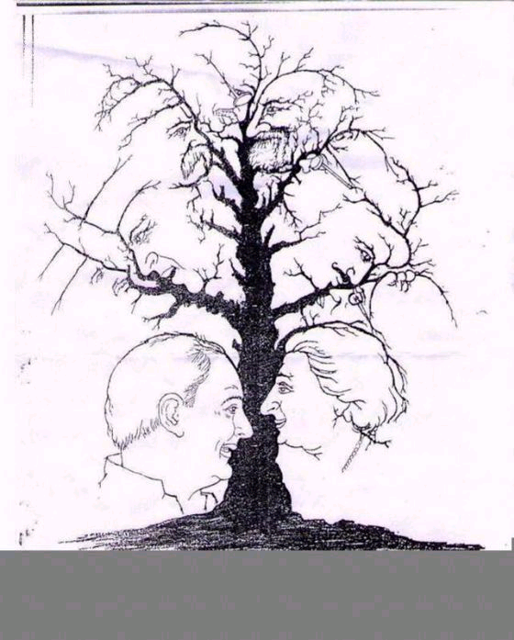
眼见不一定为实
第二篇 科学观与科学方法论

Slide 25
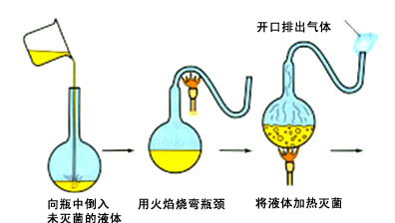

科学观察与科学实验
第二篇 科学观与科学方法论

Slide 26
观察与实验的重要作用
17世纪初，真正把观察事实当作科学的基础，近代科学诞生。
一切推理都必须从观察与实验中得来。——伽利略
第二篇 科学观与科学方法论

Slide 27
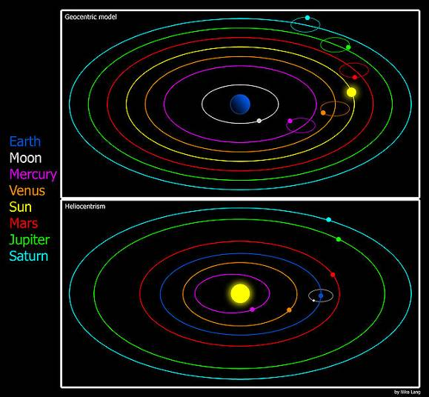
弟谷·布拉赫VS
约翰·开普勒
第二篇 科学观与科学方法论

Slide 28
观察和理论的关系
1、纯观察说
2、观察渗透理论
3、观察依赖于理论
第二篇 科学观与科学方法论

Slide 29
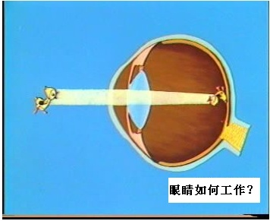
眼睛如何工作
眼睛从观察对象得到光刺激而形成视网膜印象
视神经从视网膜通到中枢神经的大脑皮层，大脑对视网膜不同区域的信息的记录，构成了观察者对物体的观看过程。
第二篇 科学观与科学方法论

Slide 30
观察的物理过程和心理过程
眼睛从观察对象得到光刺激而形成视网膜印象，这是物理过程。
“看到”则是一种观察经验，属于心理过程，它已把外来刺激与过去认识（包括理论和经验）融为一体。
第二篇 科学观与科学方法论

Slide 31
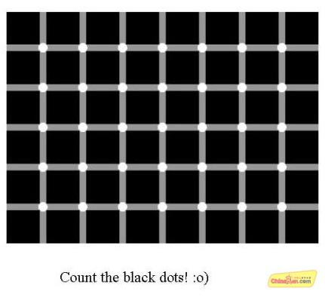
第二篇 科学观与科学方法论

Slide 32
视觉经验并非仅由被观察物决定
“看不仅仅是与眼球相遇”
——N.R.汉森
第二篇 科学观与科学方法论

Slide 33
结论
观察者所看到之物是受他过去的经验的影响的，依赖观察者的经验、知识、期望。
人必须通过学习才能成为一个合格的科学观察者。
第二篇 科学观与科学方法论

Slide 34
启示一
观察渗透理论
第二篇 科学观与科学方法论

Slide 35
“观察渗透理论”
亦称历史主义的“理论负荷论”，是由美国科学哲学家汉森于1958年在其出版的《发现的模式》一书中系统阐述。
第二篇 科学观与科学方法论

Slide 36
历史主义的“理论负荷论”
汉森：科学观察并非像逻辑实证主义所说的只是对物象“刺激”消极的机械反应，而是受到观察者理论的影响和支配，不同理论观点的人可能对同一对象形成不同的观察结果。
第二篇 科学观与科学方法论

Slide 37
请思考这个问题：
A和B可以相互转化，B在沸水中生成C，C在空气中氧化成D；D有臭鸡蛋的气味。请问A，B，C，D分别是什么？
第二篇 科学观与科学方法论

Slide 38
小结
观察作为一种主体反映客体的认识活动，观察陈述的经验事实取决于观察对象本身的客观性质和观察主体中的理论结构。
每一观察主体都会因其理论结构的不同而导致观察同一客体时得出不同的观察结论。
观察渗透理论也体现在观察陈述的表现形式之中。
第二篇 科学观与科学方法论

Slide 39
观察完全依赖于理论？
“看到”—— “ 理解为” “解释成”
观察对象的内容具有客观性，是第一性的
第二篇 科学观与科学方法论

Slide 40

请看下图
第二篇 科学观与科学方法论

Slide 41
被观察对象不会因为观察者的主观因素不同而改变，观察结果的内容是客观的
——完全依赖于理论的观察也不存在。
第二篇 科学观与科学方法论

Slide 42
启示二：
实验与理论的关系:
21世纪初兴起的科学实验哲学强调实验有自己的生命力，实验并非理论的附属品。
第二篇 科学观与科学方法论

Slide 43
实验与理论的关系
在科学发展中，基于科学实验的实践性，实验比理论具有更加基础的地位，实验的新发现不断推动理论的进步；
理论一旦建立，也会规范着实验，为实验的设计提供指导，使得实验更具理性色彩。
第二篇 科学观与科学方法论

Slide 44
启示三：观察的客观性
观察的客观性：
是指观察陈述要真实地反映实验结果，即真实地反映在一定的认识条件下，客体所表现出来的性质与规律。
第二篇 科学观与科学方法论

Slide 45
如何保证观察的客观性？
要求观察结果可重现
消除可能影响观察客观性的各种主观因素
观察中应尽量使用先进的仪器设备和观测技术
第二篇 科学观与科学方法论

Slide 46
本节 讨论与思考
一、中医是不是科学？
二、“理论是观察的函数，如果没有新的更加准确的观察数据，天文学的理论要有重大进展是不可能的。”
根据弟谷·布拉赫的天文学观测案例谈谈你对这段话的理解。

Slide 47
三、材料分析
作为哥白尼理论的热心支持者，1609年年末，伽利略制造了一架性能良好的望远镜，并用它来观察天空，结果他看到了4颗在环绕木星的轨道上运行的卫星。为了使木星卫星的观察结果“客观化”，他给望远镜加上了一个标尺，一个观察者可以用一只眼睛通过望远镜观察，用另一只眼睛看标尺，用一盏小灯可以使人们更看清标尺。与望远镜一起对准木星的标尺，沿着望远镜滑动，直到用一只眼通过望远镜观察的木星的影像，与用另一只眼观看的标尺的中央方格交叠，这样就可以从标尺上得知通过望远镜所看到的卫星的位
第二篇 科学观与科学方法论

Slide 48
置，读数相当于按照木星直径的倍数计算的该卫星到木星的距离。伽利略能够令人信服地证明，尽管事实上木星的卫星用肉眼是看不到的，但他对它们的观察结果是正确的。伽利略可能还诉诸了他的观测结果的一致性和可重复性，他的定量数据被一些独立观察者证明了，其中有些观察者是耶酥公会和罗马教廷的成员，他们均为哥白尼理论的反对者。
结合以上材料，分析观察渗透理论说明观察完全是主观的吗？如何保证观察的客观性？
第二篇 科学观与科学方法论

Slide 49
第二节 科学思维方法
一、演绎方法的内容与优缺点
二、归纳方法的内容与归纳问题
三、演绎方法与归纳方法的辩证关系

Slide 50
科学研究的基本方法
演绎法
归纳法
回溯推理
类比 /科学隐喻/科学模型
科学直觉
基本认知方法
第二篇 科学观与科学方法论

Slide 51
演绎法
演绎法：由一组公理推导出一个知识体系，或是从一般原理推演出个别结论的思维方法。
演绎推理根据推理中前提的数量，可分为直接推理（一个前提）和间接推理（几个前提）。
常用的间接推理是三段论。
第二篇 科学观与科学方法论

Slide 52
历史
亚里士多德
最早提出了三段论式的演绎法，即三段论
三段论是由一个共同概念联系着的两个前提推出结论的演绎推理，它由大前提、小前提、结论三部分组成。
第二篇 科学观与科学方法论

Slide 53
三段论
凡人都会死 （大前提）
苏格拉底是人 （小前提）
所以：苏格拉底会死 （结论）
第二篇 科学观与科学方法论

Slide 54
三段论
从前提到结论，从一般到特殊的演绎推理，这是一种必然性推理，即只要前提为真，又遵从形式逻辑关于推理形式的规则要求，则结论是恒真的。
大前提是已知的一般原理，小前提是已知的个别事实与大前提中全体事实的关系，结论是对该个别事实的论断。
第二篇 科学观与科学方法论

Slide 55
中微子预言
19世纪20年代，人们发现在β衰变中有能量亏损现象，衰变放射出来的电子带走的能量小于原子核损失的能量。在寻找这一现象的原因时，物理学家泡利根据能量守恒原理作出推论，预言在β衰变中有一种尚未发现的微小中性粒子（“中微子”）带走了亏损的那部分能量。
随后在原子反应堆观察和实验中确证了中微子的存在。
第二篇 科学观与科学方法论

Slide 56
逻辑有效
所有关于哲学的书都是乏味的
这是一本关于哲学的书
——————————————
这本书是乏味的
前提真，结论必定真
第二篇 科学观与科学方法论

Slide 57
逻辑无效
有些关于哲学的书是乏味的
这是一本关于哲学的书
——————————————
这本书是乏味的
前提真，结论假
第二篇 科学观与科学方法论

Slide 58
逻辑有效
所有的猫都有6条腿
这是一只猫
——————————
这只猫有6条腿
前提？ 结论？
有效的论证
第二篇 科学观与科学方法论

Slide 59
优点及其局限性
清晰
力量巨大、保持真值
单凭逻辑并不能构成新真理的来源
事实命题构成了论证的前提，但这种命题的真并不能通过逻辑来证明
逻辑只能揭示，从我们现有的命题中将推出什么。
创造性较小
第二篇 科学观与科学方法论

Slide 60
结论
仅凭合乎逻辑的演绎推理并不能确定事实命题的真。
如果前提为真并且论证有效，那么结论必定为真。但前提是否为真并不是一个凭借逻辑就可以解决的问题。
一个论证即使包含一个错误的前提，也可以是一个完全有效的演绎推理。
第二篇 科学观与科学方法论

Slide 61
科学研究的基本方法
演绎法
约定论
归纳法
回溯推理
类比 /科学隐喻 /模型
科学直觉
第二篇 科学观与科学方法论

Slide 62
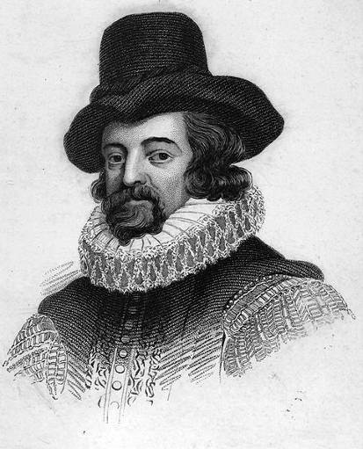
归纳法
弗兰西斯·培根
归纳学说
第二篇 科学观与科学方法论

Slide 63
归纳法
归纳法：从个别事实中概括出一般原理的一种思维方法。
归纳法在逻辑学上又叫归纳推理，它由推理的前提和结论两部分组成。前提是对若干个别事物的认识，是单称判断。结论是从前提中通过逻辑推理而获得的一般原理，是全称判断。
第二篇 科学观与科学方法论

Slide 64
穆勒五法
A、求同法
又称“契合法”，指被研究的现象在两个以上的场合出现时，在每一场合中只有一个先行条件是共同的，那么，这个共同的先行条件被判明为是该现象的原因。异中求同，即排除不同因素，找出共同因素，以此作为结果的原因。
场合 先行条件 被研究现象
1 A、B、C a，b, c
2 A、D、E a, d, e
3 A、F、G a, f, g
∴A是a的原因
第二篇 科学观与科学方法论

Slide 65
例：
18世纪俄国科学家罗蒙诺索夫曾作过这样一种推理：
摩擦冻僵的手，手便暖和起来；敲击冰冷的石块，石块能发出火花；用锤子不断锤击铁块，铁块也可以热到发红。由此可知，运动能够产生热。
第二篇 科学观与科学方法论

Slide 66
B、差异法（求异法）：
德国医生梅林和俄国医生明可夫斯基合作研究消化系统功能，他们切除了一条狗的胰脏，发现狗尿总招来大量的苍蝇，化验表明其中含有大量的糖分，由此找到了胰脏功能和糖尿病的联系，并导致了用胰岛素控制糖尿病的发明
场合 不同情况 被研究对象
1 A，B，C a,b,c
2 B, C b,c
所以A是a的原因
第二篇 科学观与科学方法论

Slide 67
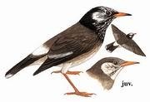
C、求同差异并用法：
如：科学家研究了太阳对椋鸟的作用，他们发现：
在天晴出太阳的天气里，椋鸟总能随阳光的方向飞行，即使阳光可能是从镜子里折射而来的，它们也能随着镜子里的阳光的方向飞行；
而在不见太阳的阴雨天气里，椋鸟就会迷失方向。
由此科学家们得出结论：椋鸟是以阳光作为定向标的。
场合 条件 被研究对象
Ⅰ A、B、C a
Ⅱ A、D、E a
Ⅲ F、G 无a
所以，A是a 的原因
第二篇 科学观与科学方法论
Notes:
椋（liang）鸟是害虫的天敌,能捕捉许多害虫,一对正在喂养雏鸟的灰椋鸟,每天要捕捉400克害虫,很多国家都把人工制作的巢箱挂在树上,以便椋鸟前来安家,帮助人们消灭害虫。

Slide 68
D、共变法：
因船舶遇难而落水的人在水中最多能坚持多久？
有人对此研究发现：
会水的人在0度时可以坚持15分钟，2.5度时30分钟,5度时是1小时,10度时是3小时,25度时是一昼夜。
可见。人在水中坚持时间的长短与水温高低有因果关系。
场合 不同情况 被研究对象
1 A1，B，C a1, b, c
2 A2, B, C a2, b, c
3 A3, B, C a3, b, c
所以，A是a的原因
第二篇 科学观与科学方法论

Slide 69
F、剩余法。如果得知被研究的某一复合现象是由一组条件引起的，把其中已判明因果联系的部分减去，那么，可判定剩余部分有因果联系。
场合 Ａ，Ｂ，C 引起 a, b, c
已知 B, C是b, c 的原因
所以，A是a的原因
第二篇 科学观与科学方法论

Slide 70
如：
居里夫人对镭的发现就是运用这一方法的典型例子。居里夫人在对沥青铀矿的实验研究中，发现它所放出的射线比纯铀放出的强得多，纯铀不足以说明这种复杂现象，还有一个剩余部分，这剩余部分必然还有另外的原因(这原因必然存在于沥青铀矿中)。据此，她再反复研究，后来果然发现在沥青铀矿中还有一种新的放射性元素--镭。
第二篇 科学观与科学方法论

Slide 71
由于“穆勒五法” 是建立在事物因果决定论的本体论思想之上的，故对于那些一因多果等复杂系统显然难以适应，同时由于观察中可能有未知因素的参与，故不能像演绎法那样具有必然性。
第二篇 科学观与科学方法论

Slide 72
归纳问题（休谟问题）
休谟是在研究因果关系问题时引出归纳问题的。
主要是指归纳合理性及其辩护问题：
“不可能有理证性的论证来证明，我们所没有经验过的例子类似于我们所经验过的例子”，并断言归纳推理“没有任何正确的根据”。
第二篇 科学观与科学方法论

Slide 73
“归纳法是科学家的胜利，却是哲学家的耻辱。”
休谟质疑：
我们能够从已观察到的事例推知我们所没有经验的东西吗？
我们能够从观察到过去太阳每天升起就断定明天太阳一定会升起吗？
第二篇 科学观与科学方法论

Slide 74
归纳方法的问题
归纳推理不能得到演绎主义的辩护，不是一个逻辑上有效的论证
归纳推理的有效性也不能归纳地证明（判断归纳是否有效：循环论证？ ）
归纳推理要以自然齐一律和普遍因果律为因果律为基础，而这两者并不具有客观真理性。因为感官最多告诉我们过去一直如此，并没有告诉我们将来仍然如此。
第二篇 科学观与科学方法论

Slide 75
结论
关于归纳问题的态度包括否定的方面和肯定的方面，其否定的方面是：归纳问题在逻辑上无解，即对于“是否存在既具有保真性又能够扩展知识的归纳推理？”这个问题，逻辑既不能提供绝对肯定的答案，也不能提供绝对否定的答案，故：
归纳问题在逻辑上无解 。
第二篇 科学观与科学方法论

Slide 76
使用注意事项
归纳法是一种或然推理
为我们提供一种可能性的结论
与其他方法结合使用
第二篇 科学观与科学方法论

Slide 77
归纳和演绎的相互关系
归纳是演绎的基础，归纳结论可成为演绎的前提；
演绎是归纳的指导，演绎得出的结论可以成为进一步归纳的事实来源。
恩格斯：“归纳和演绎，正如分析和综合一样，是必然相互依赖着的。人们不应当牺牲一个而把另一个捧到天上去，应当设法把每一个都用到该用的地方，而人们要能够做到这一点，就只有注意它们的相互联系、它们的相互补充。”
第二篇 科学观与科学方法论

Slide 78
归纳的认识模型
定律或定理
演绎
归纳
通过观察得到事实
预见和解释
第二篇 科学观与科学方法论
Notes:
请学生举例或判断归纳认识过程

Slide 79

本节 讨论与思考
一、演绎推理的结论必然是正确的吗？
二、归纳是演绎的基础，以归纳结果为前提的演绎推理的真理性得不到保证？

Slide 80
三、材料分析
在火鸡饲养场里，有一只火鸡发现，第一天上午9点钟主人给它喂食。然而作为一个卓越的归纳主义者，它并不马上作出结论。它一直等到已收集了有关上午9点给它喂食这一经验事实的大量观察；而且，它是在多种情况下进行这些观察的：雨天和晴天，热天和冷天，星期三和星期四……它每天都在自己的记录表中加进新的观察陈述。最后，它的归纳主义良心感到满意，它进行归纳推理，得出了下面的结论：“主人总是在上午9点钟给我喂食。”可是，事情并不像它所想象的那样简单和乐观。在圣诞节前夕，当主人没有给它喂食，而是把它宰杀的时候，它通过归纳概括而得到的结论终于被无情地推翻了。
第二篇 科学观与科学方法论

Slide 81
三、材料分析
结合材料分析归纳方法的基本内容与其中的问题是什么？如何正确看待归纳方法？
第二篇 科学观与科学方法论

Slide 82
第三节 科学发展的模式及动力
一、科学发展的模式
二、逻辑实证主义对科学的划界标准
三、证伪主义对科学的划界标准

Slide 83
科学发展的模式及动力
欧美科学哲学中，逻辑实证主义按照证实原则建立了科学发展的线性积累模式；
以波普尔为代表的证伪主义者认为，科学的发展就是否定旧的，创造新的；
历史主义者库恩认为科学发展是以“范式”转换为枢纽的历史过程。
第二篇 科学观与科学方法论

Slide 84
逻辑实证主义
证伪主义
历史主义
第二篇 科学观与科学方法论

Slide 85
逻辑实证主义
“实证” (Positive)一词是孔德哲学的最基本范畴 ，其本意是肯定、明确、确实。
第二篇 科学观与科学方法论

Slide 86
逻辑实证主义
孔德为实证哲学规定了总原则，即把知识局限在主观经验范围内，不讨论经验之外是否还有客观事物的存在。
第二篇 科学观与科学方法论

Slide 87
孔德认为：一切科学知识唯一来源和基础是观察和实验事实，一切科学知识只局限于主观经验的范围以内，主观经验是认识能力和科学知识的界限，人的认识无法超越这个界限，科学所讨论的只是主观经验范围以内的事情，否则认识就没有可能，知识失去根据，讨论就没有意义。
第二篇 科学观与科学方法论

Slide 88
逻辑实证主义
强调两种证实：
1、逻辑的证实。把数学和抽象的科学，如量子力学纳入科学的范围。
2、经验的证实。
第二章--马克思主义科学技术观
<number>/101

Slide 89
逻辑实证主义
20世纪科学革命以后，以卡尔纳普为代表的逻辑实证主义认为科学哲学的任务是通过对语言的逻辑分析,从科学中清除掉一切没有意义的论断或伪问题,为有意义的科学判断提供一个理想的逻辑结构。
第二篇 科学观与科学方法论

Slide 90
一个命题是否有意义取决于此命题是否表述经验内容,即是否能被经验证实。只有能被经验证实的命题才是有意义的,否则就毫无意义。
第二篇 科学观与科学方法论

Slide 91
科学假说的检验方法
直接检验
间接检验——先从假说中推出结论和预见，使之与观察实验证据相比较。
第二章--马克思主义科学技术观
<number>/101

Slide 92
间接检验的步骤
  1、从假说推导出一些预期的、可观察事件的陈述，即推出假说的检验蕴涵。
  2、进行观察实验获取观察事实，并检查假说的检验蕴涵与观察事实是否相符
  3、作出检验论证
第二章--马克思主义科学技术观
<number>/101

Slide 93
科学假说的证实
H I （如果H为真，则有I )
I （现I为真）
H （所以H为真）
第二篇 科学观与科学方法论

Slide 94
证实的困难
1、从推理形式上来看
肯定后件的推理，是错误的，
在演绎上是无效的
第二篇 科学观与科学方法论

Slide 95
肯定后件的推理
如果赵某是走私犯，那么，他应受法律制裁
经查明，赵某确实受到了法律制裁
所以，赵某是走私犯
可能
第二篇 科学观与科学方法论

Slide 96
证实的困难
2、科学假说的检验蕴涵与观察事实相符时，假说只是得到了经验证据对过去的确证而非完全的证实。
假说的确证可以看作是假说的检验蕴涵作为一个证据在一定程度上支持和确认了这个假说，而并不意味着假说必然为真。
第二篇 科学观与科学方法论

Slide 97
确证与证实
确证只是对过去的判断，即表明在过去的检验中，检验蕴涵与观察实验证据是相符的，还未发现反例，但以后的检验会怎么样，则什么也没说。
证实则不仅是对过去的判断，也是对将来的保证。
第二篇 科学观与科学方法论

Slide 98
证实的困难
3、存在替代性假说或竞争的假说
H I
H′ I
如果存在替代性假说，如H′,而且 H′ I,那么，应选择哪个假说呢？
谁更可信？
第二篇 科学观与科学方法论

Slide 99
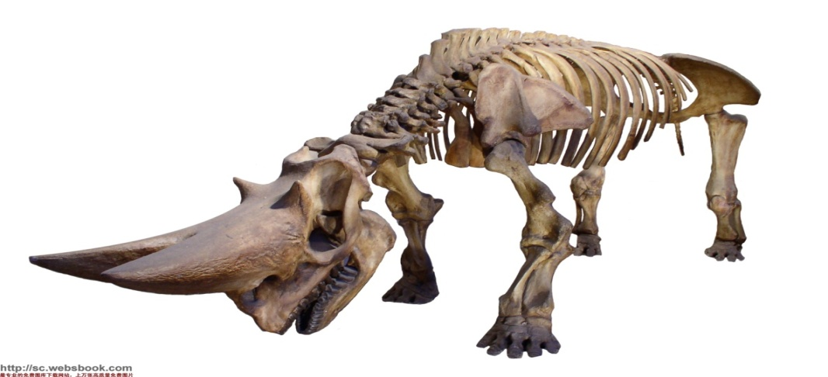
恐龙灭绝
1、小行星撞击理论
2、气候变迁说
3、物种斗争说
4、大陆漂移说
5、地磁变化说
6、被子植物中毒说
7、酸雨说
第二篇 科学观与科学方法论

Slide 100
假说确证检验的意义
假说的一个检验蕴涵被证实，我们就获得一个证据，在一定程度上支持和确认了这个假说。
这样的证据越多，则该假说可接受的程度就越高。被证实的检验蕴涵的数目越多，假说为真的可能性就越大。
第二篇 科学观与科学方法论

Slide 101
证伪主义
波普尔：反对逻辑经验主义用意义标准和证实原则来划界，认为它混淆了一个陈述的意义性和科学性。
一个陈述、一个理论是否科学，与它是否有意义是两个问题；而且，它从科学中排除了几乎所有的科学理论，因为科学理论是“全称陈述”， 全称陈述是不可能“证实”的。
第二篇 科学观与科学方法论

Slide 102
证伪主义
科学理论虽然不能被经验证实，却能被经验证伪，其逻辑根据是全称陈述和单称陈述之间的逻辑关系的不对称性。
波普尔：提出可证伪性原则，认为科学和非科学的区别就在于它们是否具有可证伪性。
第二篇 科学观与科学方法论

Slide 103
证伪主义
一个命题、理论具有被证伪的可能性就是科学的；反之，不具有证伪的可能性就是非科学的。
以“可证伪”性作为科学和非科学的划界标准，这无疑改变了人们对科学具有终极真理的绝对主义的看法，肯定了人类知识的相对性。
第二篇 科学观与科学方法论

Slide 104
证伪主义
波普尔认为科学都有被证伪的可能性的思想还意味着，科学与非科学的界限并不是一成不变的，因为科学只能包含有限的经验，因而必然要为以后的经验所否定，这正是理论具有科学性的表现。
第二篇 科学观与科学方法论

Slide 105
证伪主义
但证伪主义仍存在着很多困境。如果采取这个标准，那么所有的存在假说就都必须从科学知识中排除出去，因为纯存在的命题是不能证的的。证明某一存在命题是错误的，就必须查遍整个宇宙，这实际上是不可能的。
第二篇 科学观与科学方法论

Slide 106
科学假说的证伪
H I （如果H真，则有I )
┓ I (现I为假)
┓ H （所以H为假）
第二篇 科学观与科学方法论

Slide 107
证伪在假说检验中的作用
从推理的形式上看
通过否定后件从而否定前件，在演绎上是有效的，在逻辑上是正确的，比确证具有更优越的地位和更强的确定性
第二篇 科学观与科学方法论

Slide 108

证伪
一个经验证据的反例是否可以完全决定性地推翻一个理论？
第二篇 科学观与科学方法论

Slide 109
证伪的复杂性
存在不可证伪的命题
观察的可错性使证伪发生困难
辅助假说的作用使证伪过程复杂化
第二篇 科学观与科学方法论
Notes:
观察可错性：找黑天鹅：非天鹅，涂上颜色。

Slide 110
1.不可证伪的命题
永真命题，如 “2 + 2 = 4 ”
重言式，如 “ p ∨ ┓p”
存在命题：
如 “存在着一只天鹅，它不是白的”
第二篇 科学观与科学方法论

Slide 111
2.观察实验结果是否正确
因为观察是可错的，当检验蕴涵与观察实验结果不一致时，不一定是检验蕴涵不真，不能肯定地说假说就被证伪了，有可能是观察实验结果不正确。
当检验蕴涵与观察实验结果不一致时，要认真仔细地审查观察实验 。
第二篇 科学观与科学方法论

Slide 112
3.辅助性假说
从假说到检验蕴涵，往往不是直接得到的，常需要引入一些辅助性假说或初始条件。
第二篇 科学观与科学方法论

Slide 113
辅助性假说
( H ∧ A₁ ∧ A₂ ∧ … A_{m}) I
┓I
┓( H ∧ A₁ ∧ A₂ ∧ … A_{m} )
第二篇 科学观与科学方法论

Slide 114
辅助性假说
H: 牛顿三大力学方程与引力定律
A: 太阳系现有行星运动的初始条件 和边界条件
I:天王星运动轨道
出现反例，不能够解释
第二篇 科学观与科学方法论

Slide 115
证伪并不是简单的过程
科学假说的检验蕴涵与观察事实不相符时，科学假说是否必然为假？
不能唯一地得出假说被证伪了的结论，有可能是因为由辅助性假设或观察实验的错误造成
第二篇 科学观与科学方法论

Slide 116
“经验”与“理论”的关系
科学假说的检验蕴涵与观察事实相符时，并不意味着假说必然为真
科学假说的检验蕴涵与观察事实不相符时，不能唯一地得出假说被证伪了的结论
第二篇 科学观与科学方法论

Slide 117
证伪主义模式的合理因素
（1）动态分析，强调科学发展是一个不断革命的过程；
（2）把“问题”看成是科学发展的动力，“科学知识的增长永远始于问题，终于问题”
（3）主张发挥思维的能动作用，要求大胆猜测，反对狭隘的经验主义；
（4）强调任何科学理论都可能包含错误，可误论。
第二章--马克思主义科学技术观
<number>/101

Slide 118
证伪主义模式的局限
（1）强调否定，无视科学知识的继承的积累，否认量变渐进；
（2）强调猜想、灵感在科学假说中的作用，忽视逻辑思维在假说中的作用；
（3）反归纳主义，推崇演绎法时，却片面否定归纳法的作用；
（4）在证伪与证实的关系上，以证伪为绝对，忽视在实践检验中两者的对称性与复杂性。
第二章--马克思主义科学技术观
<number>/101

Slide 119
历史主义的划界
库恩既反对逻辑经验主义的经验证实的区分标准，也反对波普尔的经验证伪的区分标准，认为对科学采取非历史的和非社会的观点是根本错误的．
第二篇 科学观与科学方法论

Slide 120
历史主义的划界
库恩提出“范式论”，并用“范式”作为科学的标准。凡符合于范式的就是科学的，不符合范式的或不能容纳在范式框架中去的，就是不科学的。
科学和非科学的区分就在于是否在范式指导下从事解决疑难的活动。
第二篇 科学观与科学方法论

Slide 121
历史主义的划界
库恩从科学的实际发展来认识科学的主张是可取的，但他过分强调了社会学和心理学因素的作用，认为除了科学共同体的共同信念外，无所谓科学与非科学的区分标准，这样又走到了另一个极端。这样不能很好地说明科学发展中新旧理论的继承关系，也就不能完满地说明科学与非科学的划界问题。
第二篇 科学观与科学方法论

Slide 122
历史主义
拉卡托斯：力图在符合科学史的前提下为科学寻找经验基础，对科学作出合理性的说明；
费耶阿本德：继续发展库恩理论中的非理性主义因素，走向多元知识论，把科学视作人类众多意识形态之一种。
第二篇 科学观与科学方法论

Slide 123
历史主义
拉卡托斯首先对库恩的非理性主义作出回应。他仿照库恩的“范式”提出了“研究纲领”概念。
他试图通过对研究纲领内在结构的精确分析，排除“范式”中的非理性、非科学因素，把科学及其发展宜置于经验的、理性的基础之上。
第二篇 科学观与科学方法论

Slide 124
历史主义
他以“研究纲领方法论”作为划界标准，把能不断预见新事实的理论看为是科学的，把不能预见新事实的理论看为是非科学的。
第二篇 科学观与科学方法论

Slide 125
历史主义
在拉卡托斯的标准中，一方面体现了历史的观点，就是他把理论看作是有一个历史过程的理论系列，同时把研究纲领区分为进化期和退化期。处于进化期是科学的，处于退化期是非科学的。他认为分界线是变动的，科学可以变为非科学，这就克服了逻辑主义对科学理论的静态的非历史观的缺陷。
第二篇 科学观与科学方法论

Slide 126
历史主义
另一方面，又体现了逻辑的观点，这就是他把经验预见作为标准内容，仍然把理论与经验事实的关系作为划界的基本因素，这就消除了库恩过分夸大社会学心理学因素的缺点。
第二篇 科学观与科学方法论

Slide 127
历史主义
费耶阿本德把“范式”更进一步弱化为“背景知识”。
在他看来，科学“只是人所发展出来的许多思想形式之一”。
他反对科学哲学家们在科学与非科学划界问题上的纠缠，认为科学与非科学之间并不存在绝对分明的界限，也不需要实行严格的划界。
第二篇 科学观与科学方法论

Slide 128
历史主义
费耶阿本德甚至认为科学与非科学的宗教、神话、巫术等在人类的认识活动中都起重要的作用，即使科学本身的发展也常常需要这些非科学的精神活动来帮助。
但是“什么都可以”的思想完全抹煞了科学与非科学之间实际上存在着的差异，从而夸大了人们在划界问题上的主观随意性。
第二篇 科学观与科学方法论

Slide 129
科学发展的模式及其动力
在纵向上表现为渐进与飞跃的统一
在横向上表现为分化与综合的统一
在总体趋势上表现为继承与创新的统一
第二篇 科学观与科学方法论

Slide 130
本节 讨论与思考
一、科学假说不可以被证实，但可以被证伪，证伪是一个简单的过程？
二、当实验结果与某种理论矛盾时，就说明该理论是错误的？
第二篇 科学观与科学方法论

Slide 131
三、材料分析
1799年至1825年，拉普拉斯出版了他的经典巨著《天体力学》，在这本书中，他计算了天王星、木星、土星相互间的引力关系。实测的结果表明，木星和土星的“实际轨道”与理论所计算的图表相符，而天王星则不符。但这并不表明一定是牛顿理论错了。后来的事实表明，在这个计算中，只考虑了已知行星对天王星的摄动，但没有考虑到太阳系中还可能存在别的未知的行星，它可能对天王星的轨道发生影响。而正是基于这样的分析，海王星被发现了。
请结合材料说明：实验与理论的关系。
第二篇 科学观与科学方法论

